Slide 1
ML для финансового анализа
Тестирование стратегий
otus.ru

Slide 2



Проверить, идет ли запись
Напишите «+» в чат, если меня слышно и видно

Slide 3


ML для финансового анализа Тестирование стратегий
Открытый урок
Игорь Стурейко
Руководитель курсов: Reinforcement Learning, ML Professional, ML Basic, MLOps, FinML
Teamlead, главный инженер проекта,
Физический факультет МГУ, PhD теоретическая физика
Опыт:
Более 15 лет занимался прикладной математикой и мат моделированием
(Data Scientist) (Python, С++) в НИИ ПАО Газпром
@stureiko (TG)
LinkedIn: igor-stureiko
@rl_fintech (Мой канал о моделях в бизнесе)

Slide 4






Правила вебинара
Активно
участвуем
Условные
обозначения
Индивидуально
Задаем вопрос
в чат
Документ
Ответьте себе или
задайте вопрос
Вопросы вижу в чате,
могу ответить не сразу

Slide 5
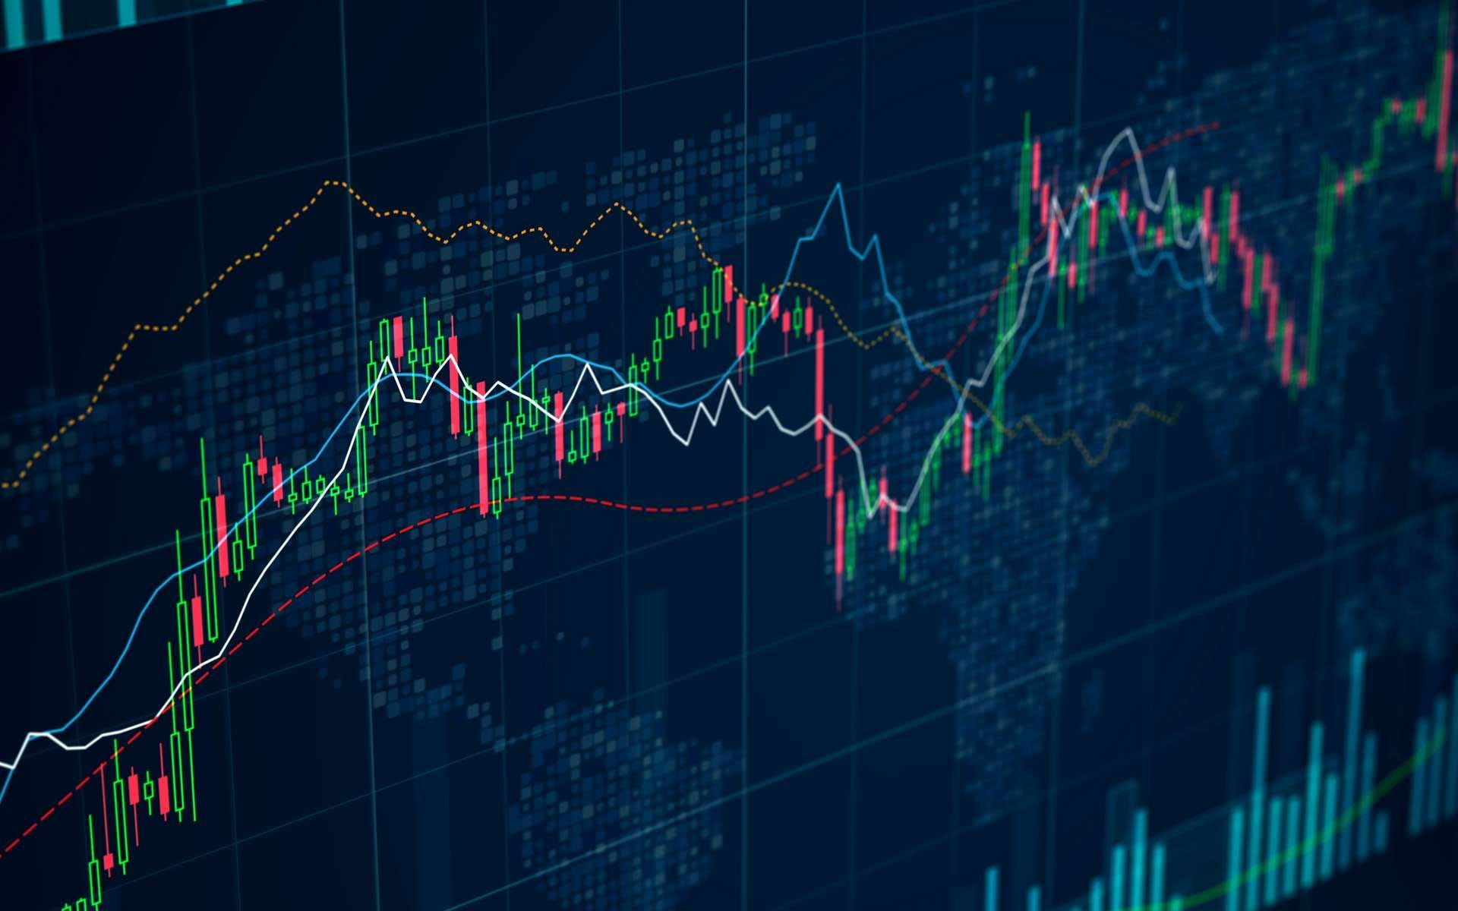
Маршрут вебинара
1. Знакомство
2. Об ОТУС
3. Тестирование стратегий
4. Инструменты тестирования
5. О курсе

Slide 6


Расскажите о себе
Как вас зовут? Откуда вы?
Ваш опыт работы в IT?
С какой основной целью вы записались на занятие?

Slide 7
Об ОТУС

Slide 8
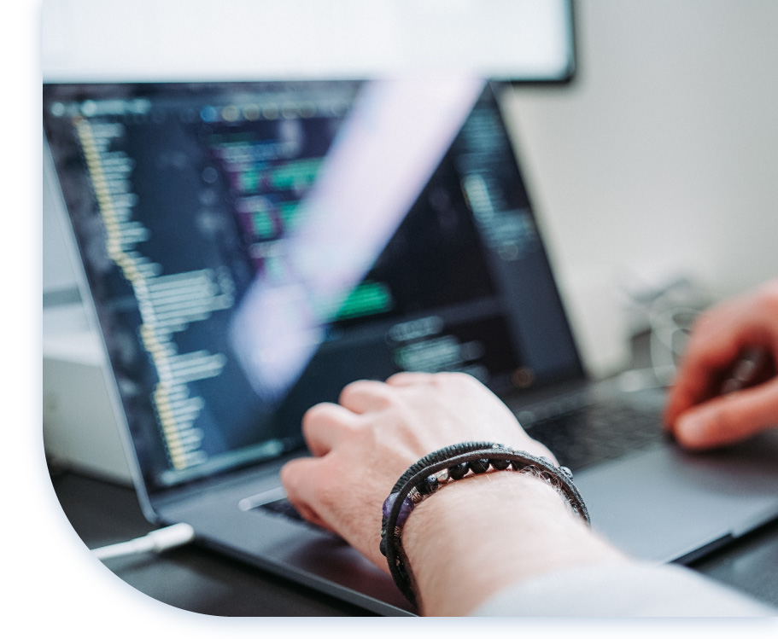


О компании
Сфера
ОТУС специализируется на обучении в IT.
Наша фишка — продвинутые программы для специалистов
с опытом и быстрый запуск курсов по новым набирающим популярность технологиям.
Клиенты
Наши партнеры современные технологичные компании.
А обучение и открытые материалы привлекают специалистов
разных грейдов: junior, middle, senior, lead.
Notes:
Давайте поближе познакомимся с ОТУС.
ОТУС задумывался как компания, которая позволяет обучаться у опытных специалистов высокого уровня в различных областях IT, каждого из которых мы обучаем, как эффективно преподавать.
Мы сторонники обучения у практиков, а не теоретиков, поэтому все наши преподаватели являются действующими специалистами, что позволяет им постоянно быть в курсе лучших решений и оперативно дополнять программу необходимыми изменениями.
Изначально мы создавали курсы для повышения квалификации действующих специалистов в области IT, но стали получать множество запросов на обучение с нуля, поэтому сейчас мы даем возможность любому замотивированному человеку освоить специальность в области IT.

Slide 9

Образование в ОТУС
Программы курсов
OTUS имеет образовательную лицензию, поэтому наши курсы являются программами повышения квалификации и профессиональной переподготовки.
Notes:
В связи с тем, что OTUS имеет образовательную лицензию, поэтому наши курсы являются программами повышения квалификации и профессиональной переподготовки.
Программы курсов в OTUS разрабатываются на основе того, что требуется на данный момент на кадровом рынке в топовые компании.

Slide 10

Напишите, пожалуйста, в чат подходящую цифру
1 - если уже учились у нас в компании
2 - если НЕ учились, но слышали о нас
3 - если впервые знакомитесь с OTUS

Slide 11
Тестирование стратегий

Slide 12
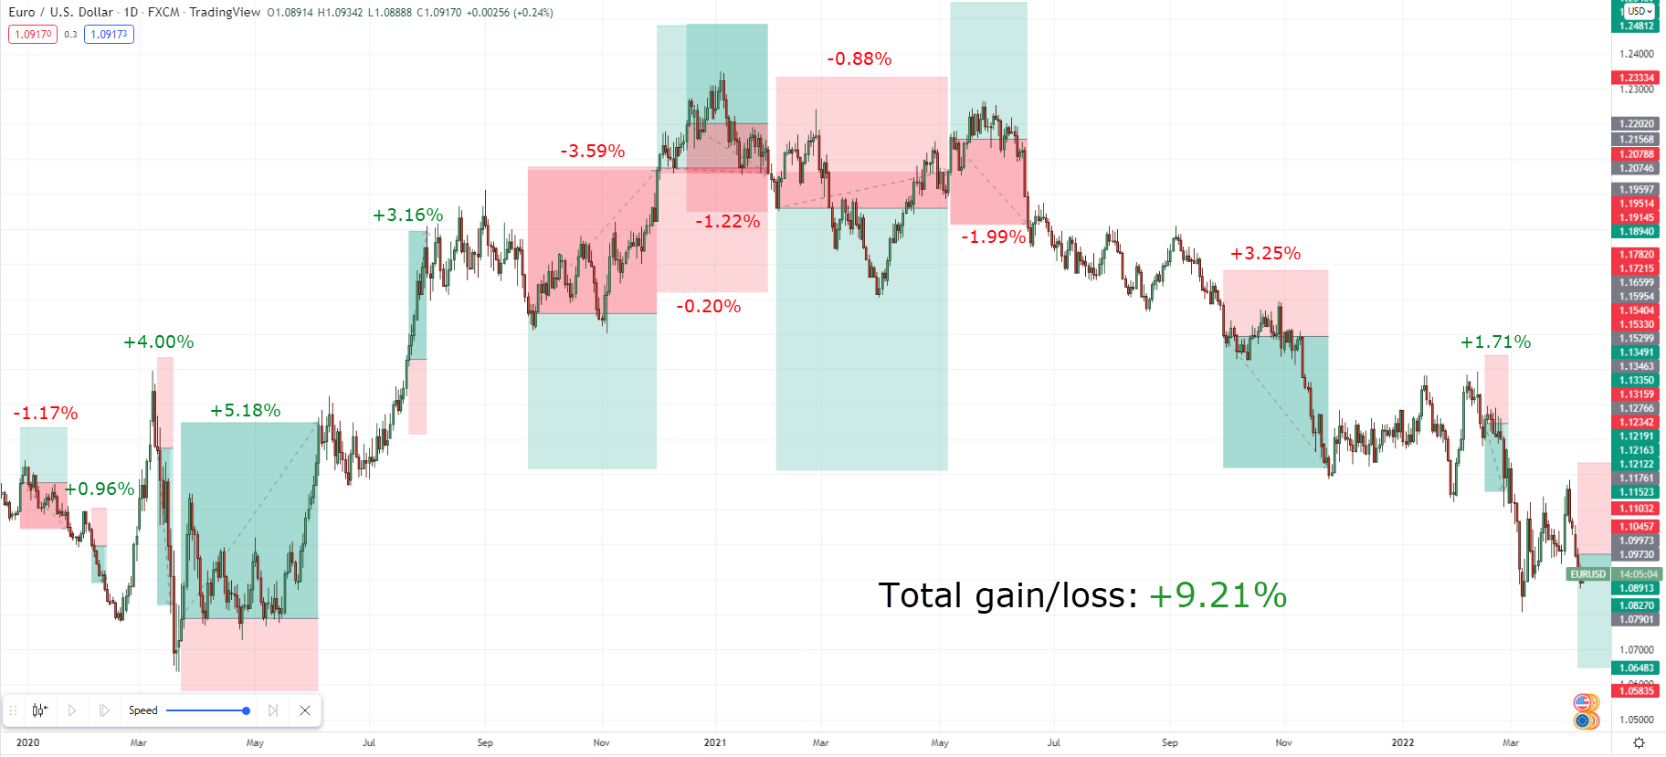
Тестирование стратегий
Что такое обратное тестирование стратегий? Бэктестингом называют «прогон» запрограммированной торговой стратегии на данных реальных торгов, происходивших в прошлом («исторические данные»).

Slide 13
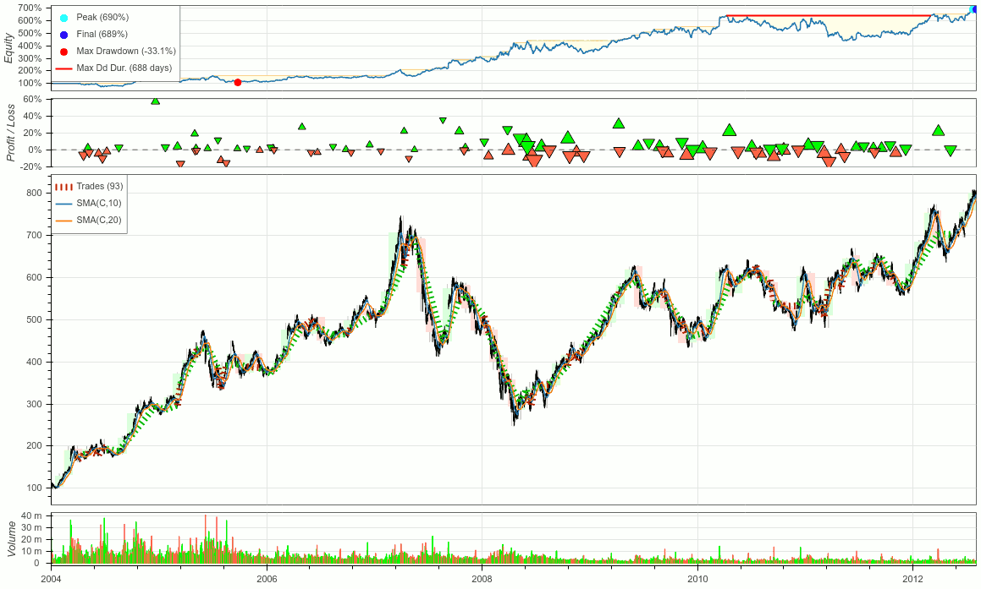
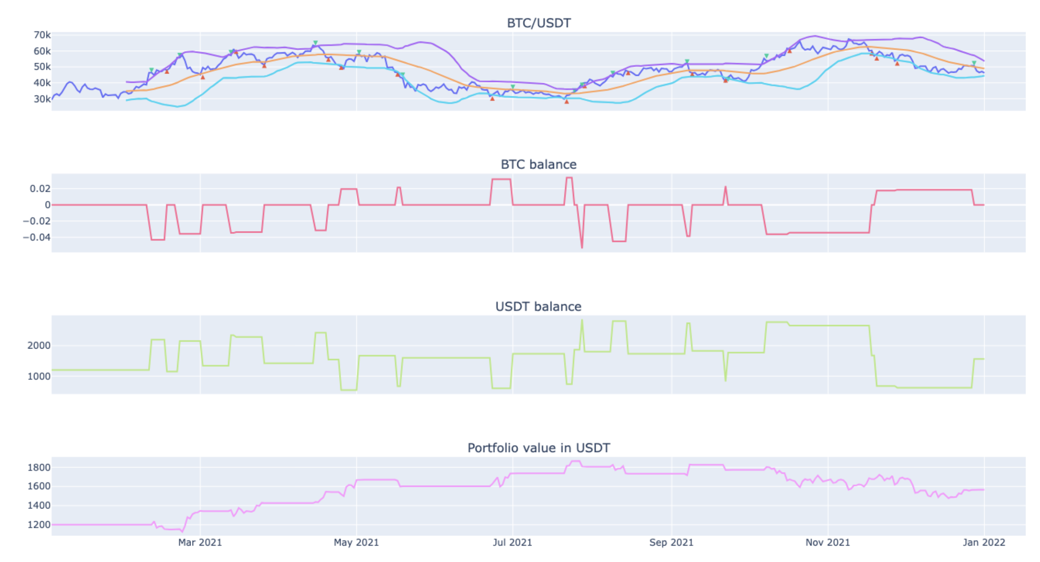
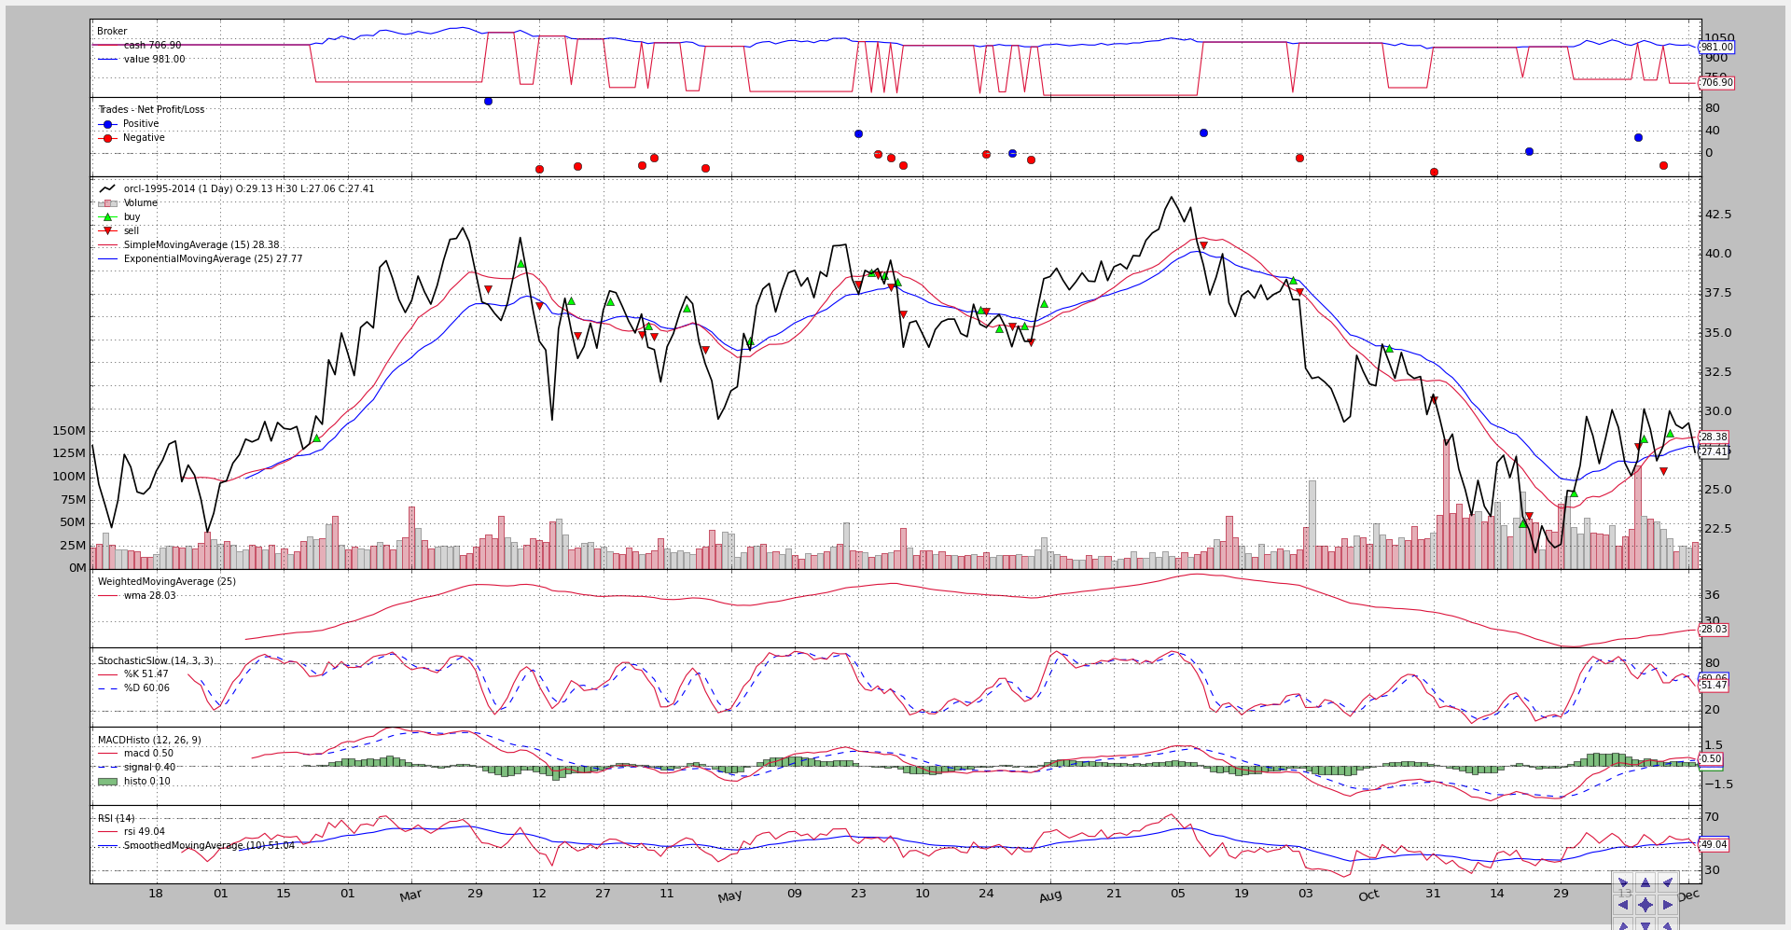
Инструменты
Backtesting
Backtrader
PyAlgoTrade
bt
Zipline
QSTrader

Slide 14
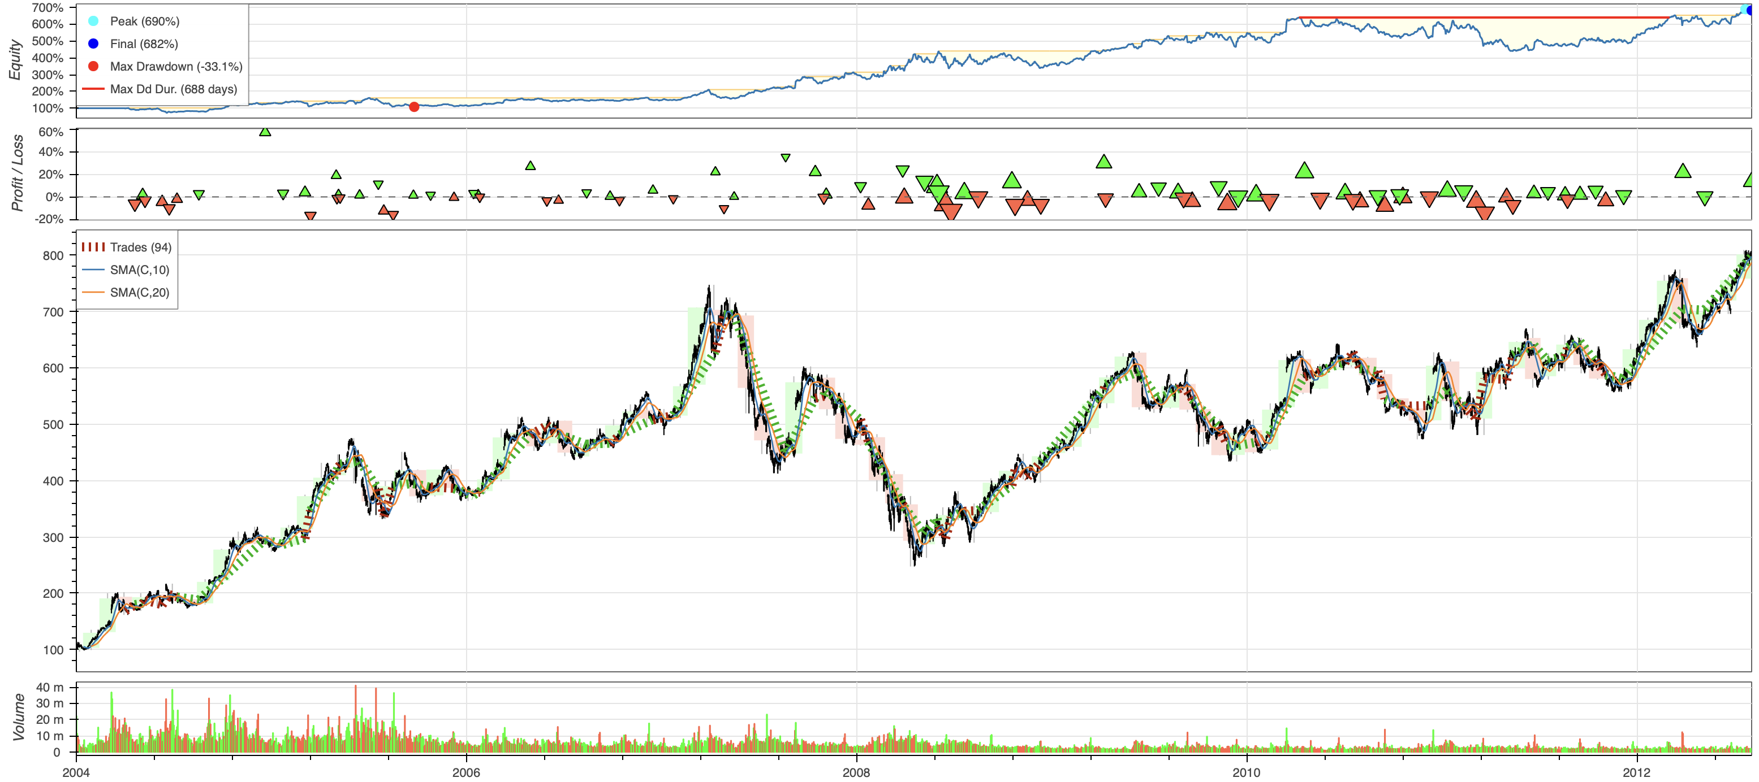
Backtesting

Slide 15
Backtesting – отчет
Start 2004-08-19 00:00:00 End 2013-03-01 00:00:00 Duration 3116 days 00:00:00 Exposure Time [%] 97.067039 Equity Final [$] 68221.96986 Equity Peak [$] 68991.21986 Return [%] 582.219699 Buy & Hold Return [%] 703.458242 Return (Ann.) [%] 25.266427 Volatility (Ann.) [%] 38.383008 Sharpe Ratio 0.658271 Sortino Ratio 1.288779 Calmar Ratio 0.763748 Max. Drawdown [%] -33.082172 Avg. Drawdown [%] -5.581506 Max. Drawdown Duration 688 days 00:00:00 Avg. Drawdown Duration 41 days 00:00:00 # Trades 94 Win Rate [%] 54.255319 Best Trade [%] 57.11931 Worst Trade [%] -16.629898 Avg. Trade [%] 2.074326 Max. Trade Duration 121 days 00:00:00 Avg. Trade Duration 33 days 00:00:00 Profit Factor 2.190805 Expectancy [%] 2.606294 SQN 1.990216 … | Начало: 2004-08-19 00:00:00 Конец: 2013-03-01 00:00:00 Продолжительность: 3116 дней 00:00:00 Время удержания позиции [%]: 97.067039 Конечная стоимость капитала [$]: 68221.96986 Пиковая стоимость капитала [$]: 68991.21986 Доходность [%]: 582.219699 Доходность при стратегии "Купи и держи" [%]: 703.458242 Годовая доходность [%]: 25.266427 Годовая волатильность [%]: 38.383008 Коэффициент Шарпа: 0.658271 Коэффициент Сортино: 1.288779 Коэффициент Калмара: 0.763748 Максимальная просадка [%]: -33.082172 Средняя просадка [%]: -5.581506 Максимальная длительность просадки: 688 дней 00:00:00 Средняя длительность просадки: 41 день 00:00:00 Количество сделок: 94 Процент выигрышных сделок [%]: 54.255319 Лучшая сделка [%]: 57.11931 Худшая сделка [%]: -16.629898 Средняя доходность сделки [%]: 2.074326 Максимальная длительность сделки: 121 день 00:00:00 Средняя длительность сделки: 33 дня 00:00:00 Фактор прибыли: 2.190805 Ожидаемая доходность [%]: 2.606294 SQN (Качество системы): 1.990216 …

Slide 16
Backtreder

Slide 17
PyAlgoTrade

Slide 18
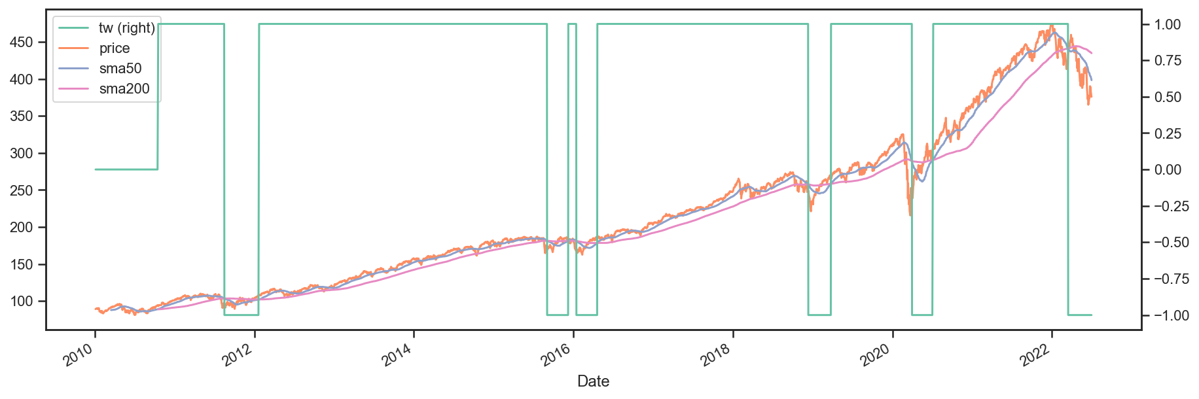
bt

Slide 19
Практика

Slide 20
Практическая реализация
1. | Научимся тестировать стратегии в автоматическом режиме
2. | Рассмотрим Backtesting

Slide 21


Вопросы?
Задаем вопросы в чат
Ставим “–”,
если вопросов нет

Slide 22
Ключевые тезисы
1. | Поняли зачем необходимо тестирование стратегий
2. | Поняли какие основные инструменты для этого есть
3. | Попробовали использовать один из них – Backtesting

Slide 23
Знакомство с программой курса

Slide 24






Карта курса
1. Введение в ML
HomeTask
2. Технический анализ финансовых рынков
3. Глубокое обучение
HomeTask
HomeTask
5. Перенос модели в облачную среду
4. Продвинутые нейросети
HomeTask
HomeTask
7. Финальный проект и практическое применение

Slide 25
Программа курса
1 | 2 | 3 | 4 | 5 | 6
Введение в ML
Numpy и Pandas
Графики, mplfinance
EDA: сбор и очистка данных
Вспоминаем статистику, случайные величины
Большие данные
…

Slide 26
Программа курса
1 | 2 | 3 | 4 | 5 | 6
Введение в ML
…
Основы машинного обучения, основные задачи
Обратное тестирование торговых стратегий
Временные ряды
Задача регрессии в деталях

Slide 27
Программа курса
1 | 2 | 3 | 4 | 5 | 6
Технический анализ финансовых рынков
Введение в технический анализ: графики, индикаторы и паттерны
Торговая стратегия
Корреляции признаков, PCA
Оценка важности признаков
Ансамбли моделей
Портфельная стратегия

Slide 28
Программа курса
1 | 2 | 3 | 4 | 5 | 6
Глубокое обучение
Основы нейронных сетей. Полносвязные сети.
Глубокие сети
Сверточные сети
Рекурентные сети
Модель трансформера

Slide 29
Программа курса
1 | 2 | 3 | 4 | 5 | 6
Продвинутые нейросети
LLM, BERT
Оценка тональности новостей. Предобученные модели.
RL, фреймворк FinRL
Применение RL в ансаамблях
Построение финального ансамбля. Подбор гиперпараметров.

Slide 30
Программа курса
1 | 2 | 3 | 4 | 5 | 6
Перенос модели в облачную среду
Основные торговые площадки
Облачная инфраструктура
Построение API для модели. FastAPI.
Docker. Упаковка модели в контейнер. Подготовка к развертыванию.
Мониторинг состояния модели. Prometheus + Grafana
Развертывание. Docker compose.
Автоматизация. MLFlow, AirFlow и контроль метрик обучения.

Slide 31
Программа курса
1 | 2 | 3 | 4 | 5 | 6
Финальный проект и практическое применение
Постановка задачи. Особенности выполнения.
Консультация
Презентация и защита проекта

Slide 32


Slide 33






Процесс обучения
Обучение выстроено в формате вебинаров (онлайн). Онлайн-вебинары проводятся
по вечерам или в выходные дни
В процессе обучения Вы можете задавать преподавателю вопросы по материалам лекций и домашних заданий, уточнять моменты, которые были непонятны
на уроке
Все записи занятий и материалы, предоставляемые преподавателями, сохраняются в личном кабинете и остаются доступны даже после окончания обучения
Время на обучение: от 4 ак. часов
на занятия и 4-8 часов на домашнюю
работу в неделю
Домашние задания позволят Вам применить на практике полученные
во время вебинаров знания.
По каждому домашнему заданию
преподаватель дает развернутый фидбек
Программа обучения на курсах обновляется каждый запуск в зависимости от актуальных запросов в сфере IТ-технологий

Slide 34

Заполните, пожалуйста,
опрос о занятии
Важно! Пройти опрос могут только залогиненные пользователи платформы OTUS
Спасибо за внимание!

